Slide 1
2026年度河川技術シンポジウム
浸透被災事例の「場の特徴」に応じた
河川堤防の弱点箇所抽出技術の提案
坂本 淳一
上野 俊幸
下川 大介
金丸 功希
丸田 亮
三木 博史

Slide 2
はじめに
背景
気候変動により大規模な河川災害が頻発
既往災害の知見を他河川へ展開することが課題
目的
浸透被災事例（8事例）の「場の特徴」を抽出・分類
弱点箇所抽出に活用可能な技術・データを提案
リバーテクノ研究会の取り組み
1995年～2019年の豪雨災害の事例集を作成

Slide 3
浸透被災事例（8事例）
No. | 年 | 名称 | 河川名 | 被災状況
 |  |  |  | 岸 | 位置 | 形態 | 規模
① | 2001 | 平成13年 台風第15号災害 | 利根川 | 右岸 | 139.0k | 噴砂 | 噴砂2箇所
② | 2007 | 平成19年9月 豪雨災害 | 米代川 | 左岸 | 15.5k | 噴砂 | 直径3m程度
③ | 2012 | 平成24年7月 九州北部豪雨災害 | 矢部川 | 右岸 | 7.3k | 破堤 (浸透) | 破堤幅 約50m
④ | 2013 | 平成25年7月 豪雨災害 | 子吉川 | 右岸 | 10.8k | 裏法崩れ 噴砂 | 被災延長 (裏法崩れ)=60m
⑤ | 2013 | 平成25年7月 大雨災害 | 梯川 | 右岸 | 8.4k | 裏法崩れ 噴砂 | 災害復旧区間 =450m
⑥ | 2016 | 平成28年8月 北海道大雨激甚災害 | 常呂川 | 左岸 | 26.8k | 噴砂 | 噴砂
⑦ | 2017 | 平成29年10月 台風第21号災害 | 木津川 | 左岸 | 5.6k | 噴砂 | 漏水・噴砂12箇所
⑧ |  |  |  | 右岸 | 6.0k | 噴砂 | 漏水・噴砂9箇所

Slide 4
浸透による被災事例箇所と「場の特徴」
No. | 河川名 | 被災箇所 |  | 場の特徴
 |  | 岸 | 距離標 | 旧河道 | 地下水を 集めやすい 地形 | 行き止まり 地盤 | 堤防法線の 変遷
① | 利根川 | 右 | 139.0k |  |  | ○ | ○
② | 米代川 | 左 | 15.5k | ○ | ○ |  | ○
③ | 矢部川 | 右 | 7.3k | ○ |  | ○ | ○
④ | 子吉川 | 右 | 10.8k |  | ○
⑤ | 梯川 | 右 | 8.4k | ○ | ○
⑥ | 常呂川 | 左 | 26.8k | ○ | ○ | ○ | ○
⑦ | 木津川 | 左 | 5.6k | ○
⑧ |  | 右 | 6.0k |  | ○

Slide 5
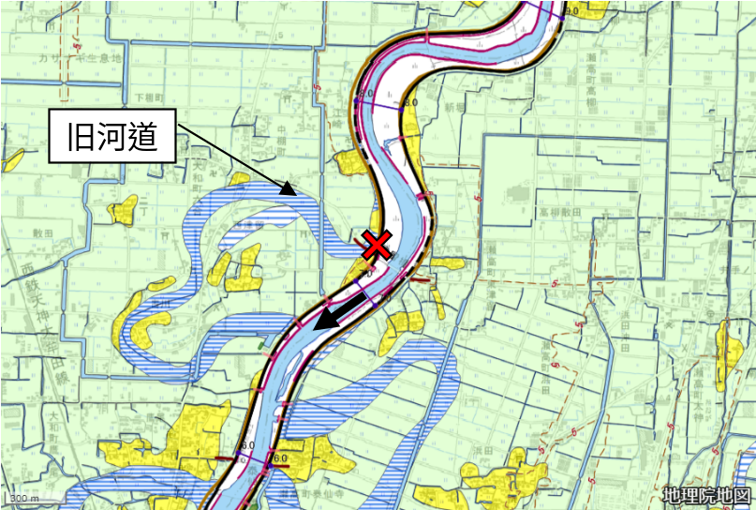
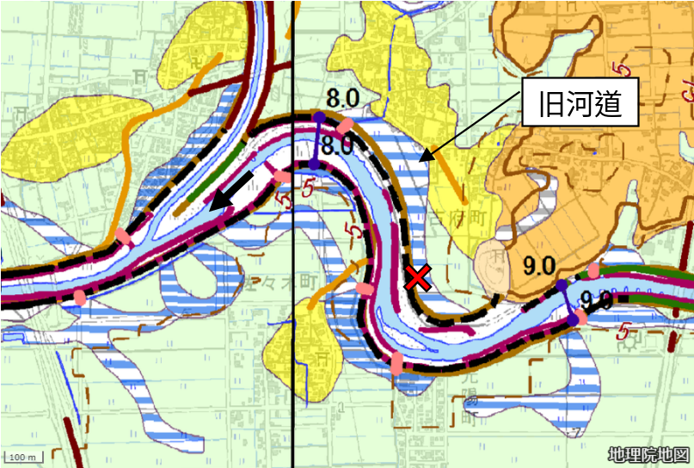
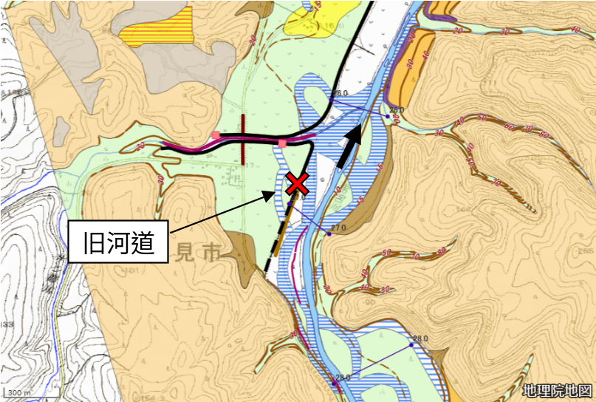
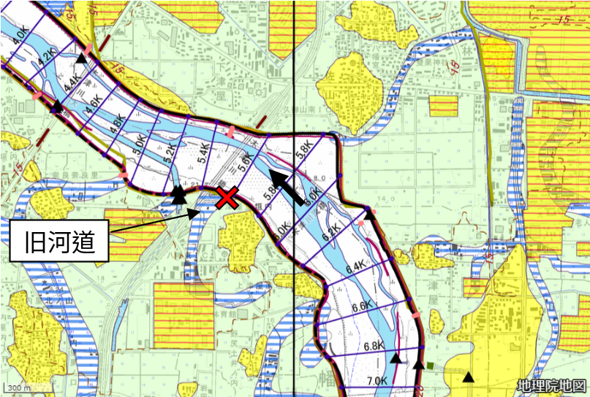
旧河道
③矢部川（右岸7.3k）治水地形分類図
⑤梯川（右岸8.4k）治水地形分類図
⑥常呂川（左岸26.8k）治水地形分類図
⑦木津川（左岸5.6k）治水地形分類図
（いずれも地理院タイル（治水地形分類図）に加筆）

Slide 6
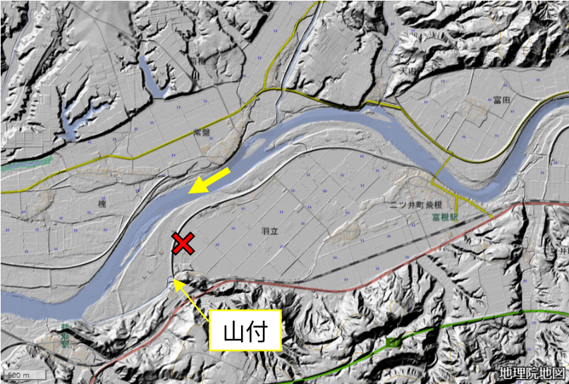
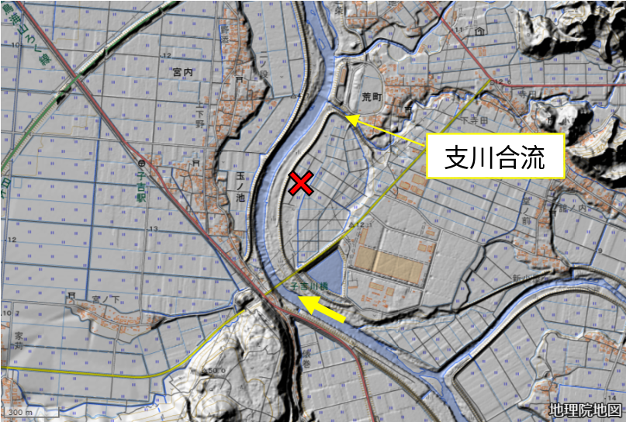
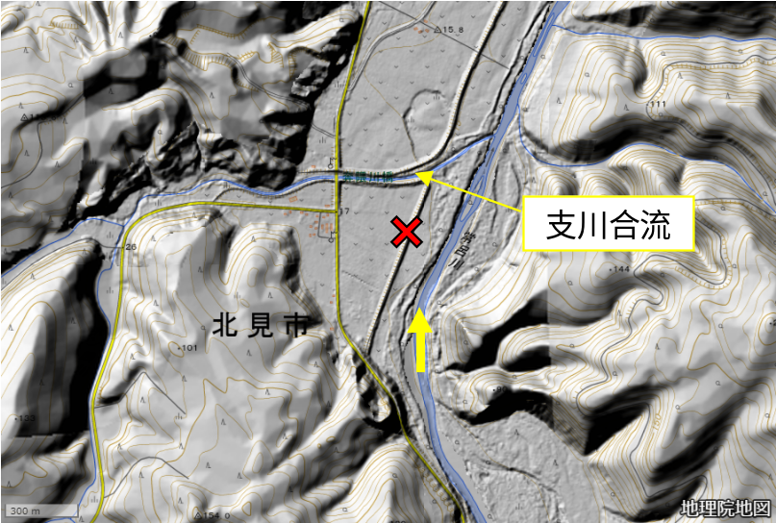
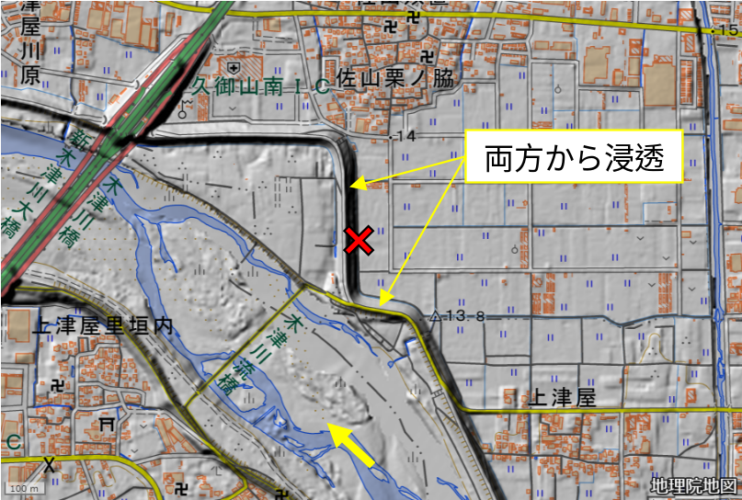
地下水を集めやすい地形
②米代川（左岸15.5k）陰影起伏図
④子吉川（右岸10.8k）陰影起伏図
⑥常呂川（左岸26.8k）陰影起伏図
⑧木津川（右岸6.0k）陰影起伏図
（いずれも地理院タイル（陰影起伏図）に加筆）

Slide 7
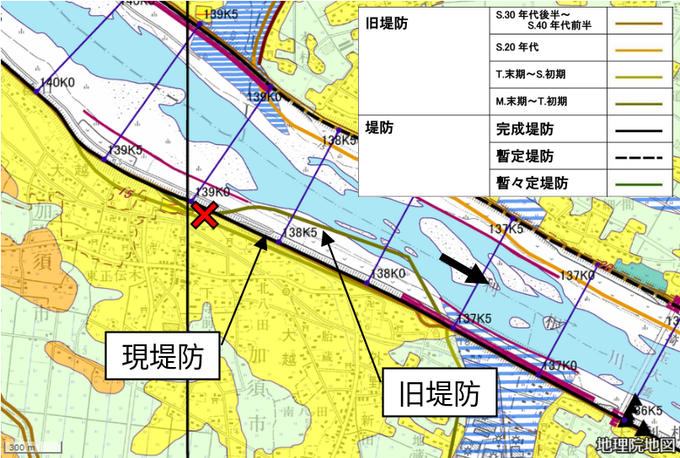
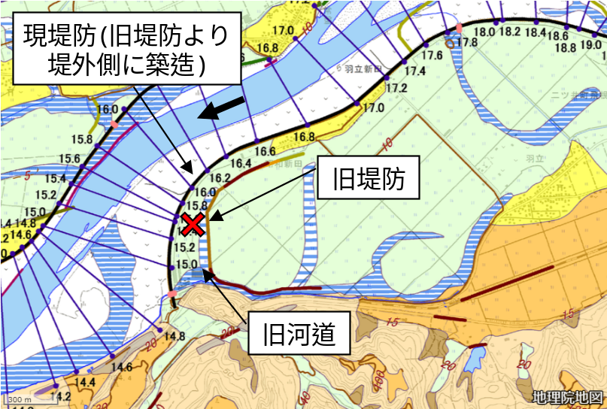
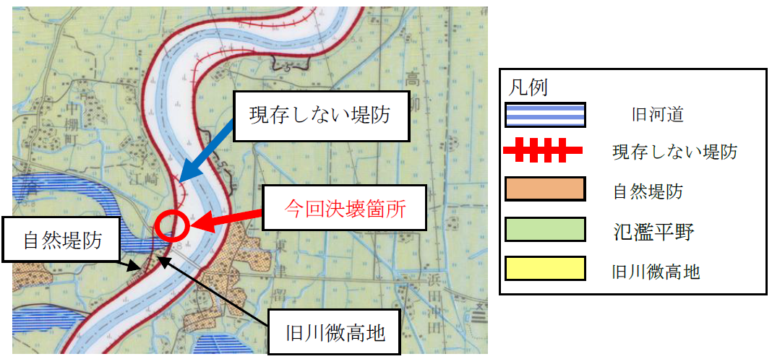
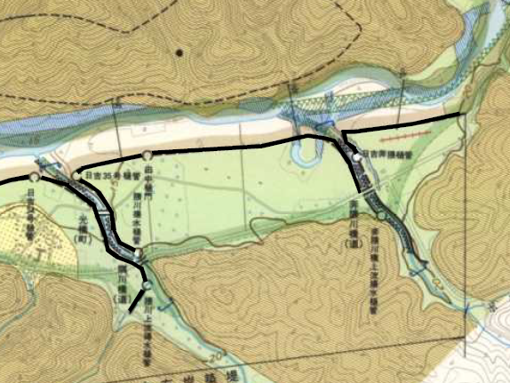
堤防法線の変遷
①利根川（右岸139.0k）の治水地形分類図
②米代川（左岸15.5k）治水地形分類図
（いずれも地理院タイル（治水地形分類図）に加筆）
③矢部川（右岸7.3k）治水地形分類図
(出典:矢部川堤防調査委員会報告書)
⑥常呂川（左岸26.8k）治水地形分類図
(出典:第１回常呂川堤防調査委員会資料)

Slide 8
行き止まり地盤
被災メカニズムの解明を目的として詳細な調査を実施
透水層や被覆土層の三次元的な分布を推定
事 例 | ③矢部川 | ⑥常呂川 | ①利根川
概 要 | 基礎地盤の砂層が堤防を横断するが途中で途切れ | 砂と粘土混じり砂（比較的近い土質）の境界で透水性の違いにより行き止まり構造 | 川裏法尻に粘性土を主体とする旧堤防 旧堤防の存在が堤体漏水の要因
調査内容 | ボーリング 三成分コーン トレンチ調査 | ボーリング 簡易動的コーン 表面波探査 | ボーリング 開削調査 比抵抗探査

Slide 9
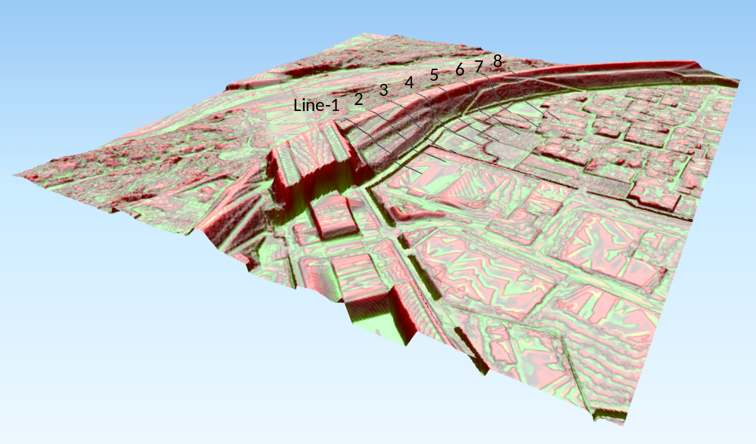
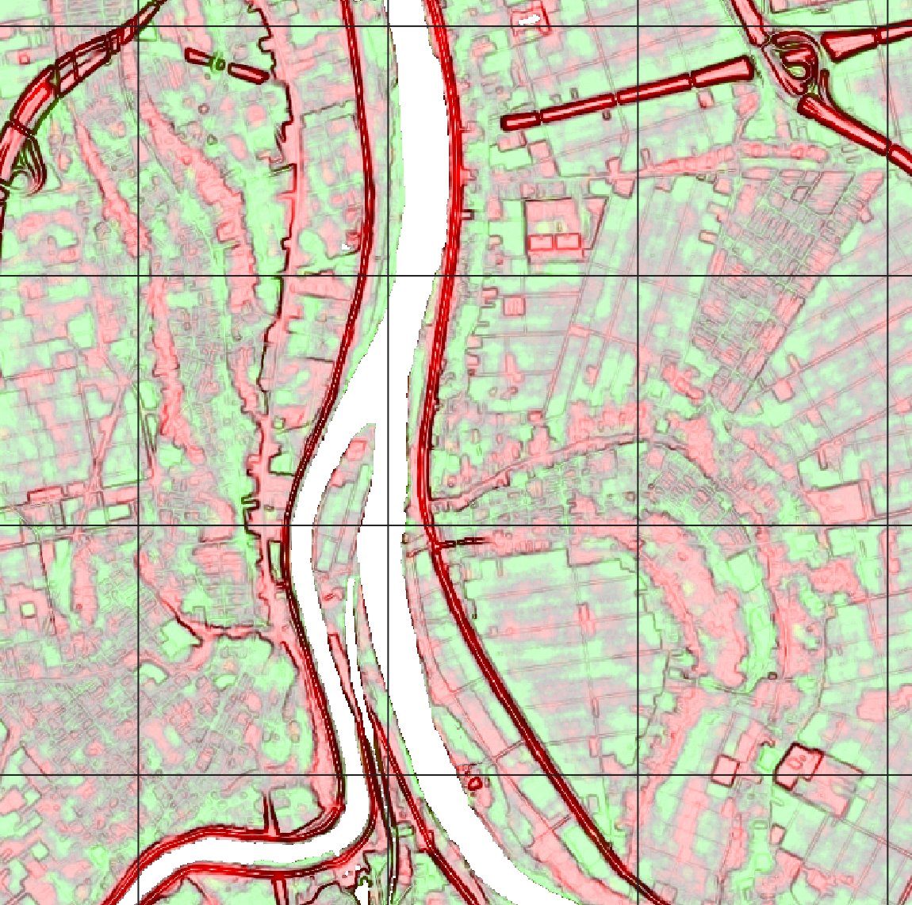
弱点箇所抽出技術
治水地形分類図
旧河道等の要注意地形の把握
初版で旧堤防の確認が可能
初版（1976-78年）と更新版（2007年～）の併用
詳細DEM
航空レーザ測量・UAVレーザ測量による高精度DEM
収束度（CI）による傾斜方向の変化を可視化した微地形表現
⑦木津川（左岸5.6k）の微地形表現
微地形表現による旧河道判読例※
※上原ら：収束度（Convergence Index）を利用する微地形表現図「CI マップ」の考案，第59回地盤工学研究発表会, 2023.

Slide 10
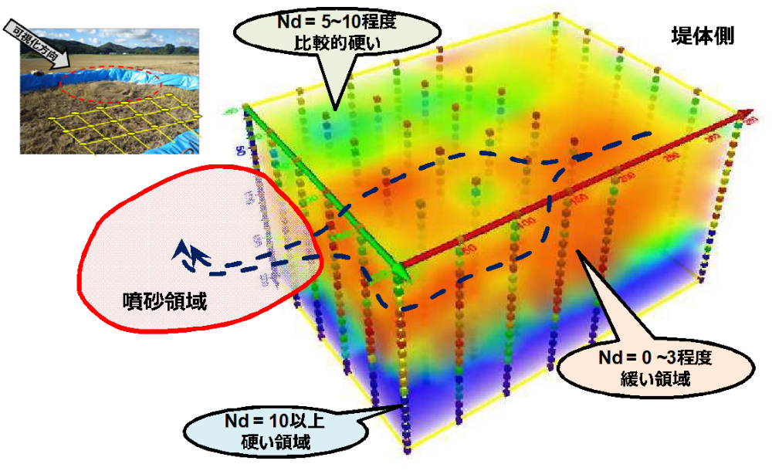
弱点箇所抽出技術
詳細な地盤調査
行き止まり地盤、透水層や被覆土層の空間的分布の把握
サウンディングや物理探査の活用
地形条件＋漏水履歴で調査箇所の絞り込み
Nd値の三次元分布図※（⑥常呂川（左岸26.8k））
※常呂川堤防調査委員会：常呂川堤防調査委員会報告書，2017.

Slide 11
漏水履歴
No. | 河川名 | 被災箇所 |  | 場の特徴 |  |  |  | 漏水 履歴
 |  | 岸 | 距離標 | 旧河道 | 地下水を 集めやすい 地形 | 行き止まり 地盤 | 堤防法線の 変遷
① | 利根川 | 右 | 139.0k |  |  | ○ | ○ | ●
② | 米代川 | 左 | 15.5k | ○ | ○ |  | ○ | ●
③ | 矢部川 | 右 | 7.3k | ○ |  | ○ | ○
④ | 子吉川 | 右 | 10.8k |  | ○
⑤ | 梯川 | 右 | 8.4k | ○ | ○
⑥ | 常呂川 | 左 | 26.8k | ○ | ○ | ○ | ○
⑦ | 木津川 | 左 | 5.6k | ○ |  |  |  | ●
⑧ |  | 右 | 6.0k |  | ○ |  |  | ●

Slide 12
まとめ
「場の特徴」の整理
要注意箇所として旧河道、地下水を集めやすい地形、堤防法線の変遷
地盤の構造として行き止まり地盤
技術提案
治水地形分類図（初版・更新版）の併用が有効
高精度DEMと微地形解析が不可欠
漏水履歴を加味した調査箇所の絞り込み
今後の課題
新たな事例の蓄積による知見の拡充
「場の特徴」が複合した際の影響度評価
要注意箇所の抽出
絞り込み
詳細地盤
調査
治水地形分類図
5mDEM
1mDEM
既往ボーリング
漏水履歴
調査手法や配置の検討

